Slide 1
Кафедра русского языка для учащихся филологического факультета МГУ имени М.В.Ломоносова
Заведующая кафедрой — доктор педагогических наук, доцент
Лидия Васильевна Красильникова

Slide 2
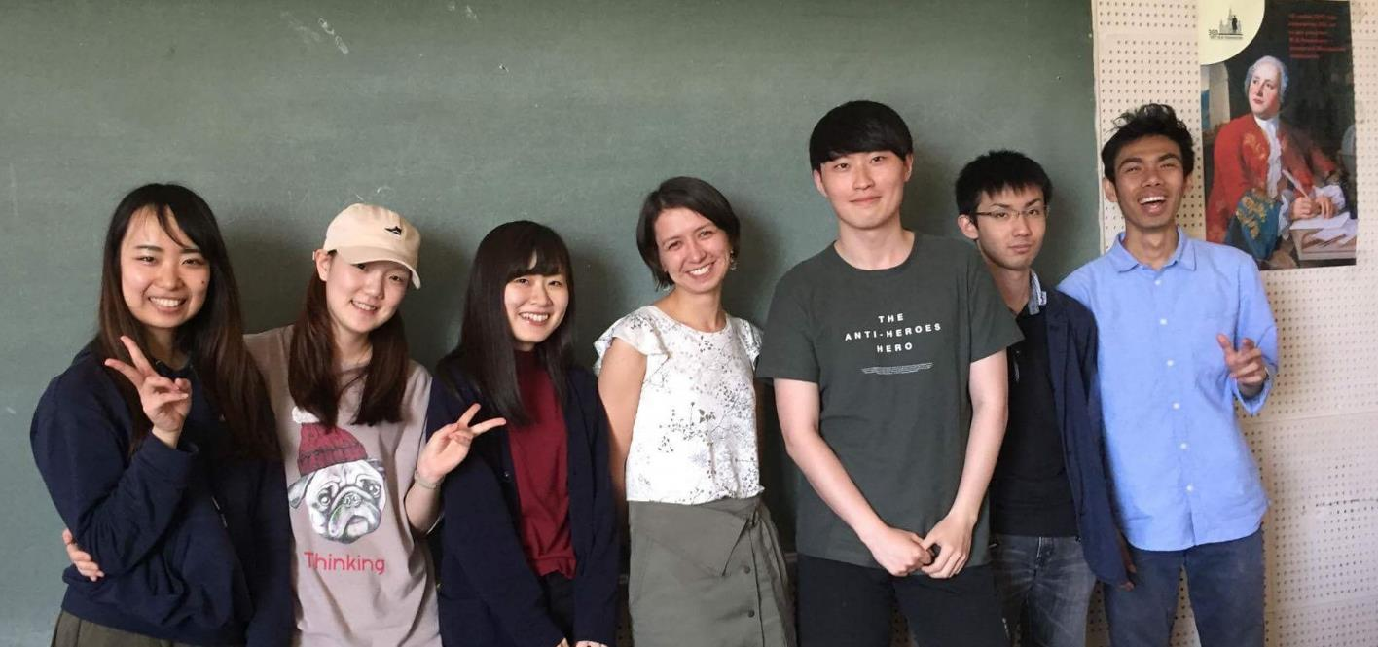
Ежегодно на кафедре обучается более 200 иностранных студентов, магистрантов, аспирантов и стажеров по специальности «русский язык» и «литература».
Сегодня на кафедре успешно проходят подготовку по русскому языку учащиеся из Китая, Южной Кореи, Японии, Тайваня, Ирана, Турции, Сша, Швеции, Испании, Италии, Бельгии, Дании и других стран.

Slide 3
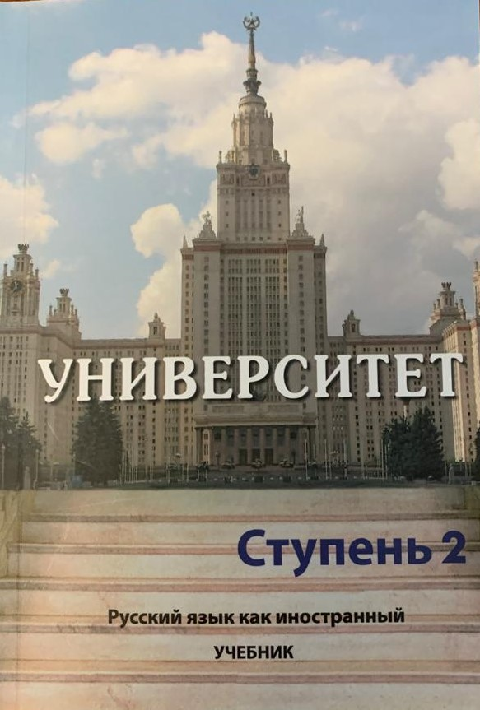
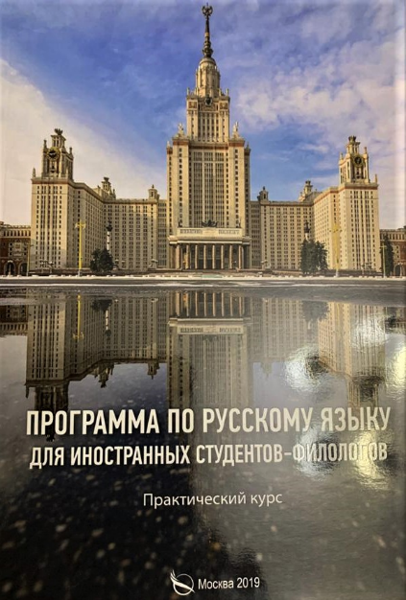
Обучение ведётся в соответствии со специально разработанными программами по учебникам, которые созданы преподавателями кафедры:
ТРКИ-1 → ТРКИ-3

Slide 4
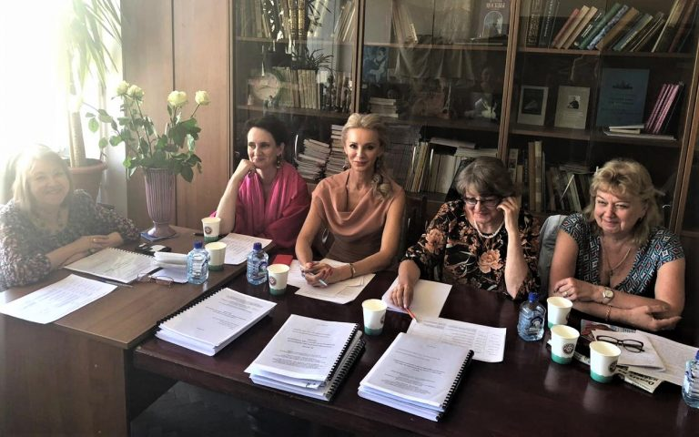
На кафедре работают 35 преподавателей. Среди них 4 доктора наук и 22 кандидата наук.

Slide 6
БАКАЛАВРИАТ (4 года)
Чтобы стать студентом филологического факультета МГУ, иностранные абитуриенты должны владеть русским языком в объёме I сертификационного уровня.
Вступительные экзамены
"Филология": 1) литература (собеседование)
2) русский язык (собеседование)
"Фундаментальная и прикладная лингвистика»
1) иностранный язык (собеседование)
2) русский язык (собеседование)
Подробнее о вступительных испытаниях на сайте приёмной комиссии МГУ http://cpk.msu.ru/

Slide 7
За время обучения студенты получают фундаментальное филологическое образование.
Филологические дисциплины:
современный русский язык
иностранный язык
старославянский язык
латинский и древнегреческий языки
русская и зарубежная литература
языкознание
фольклор и др.
Общегуманитарные дисциплины:
философия и логика
педагогика
история и др.

Slide 8
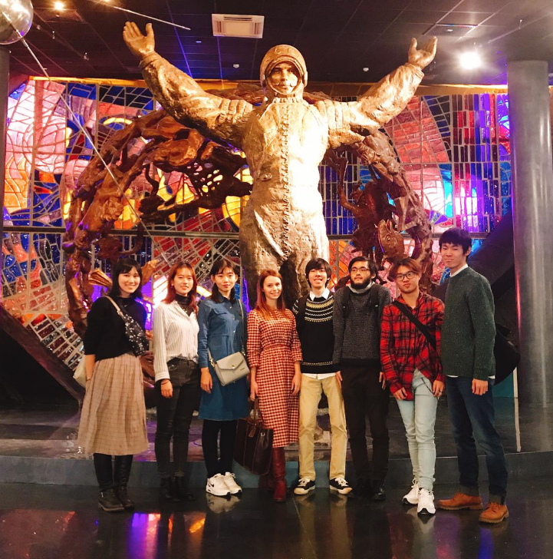
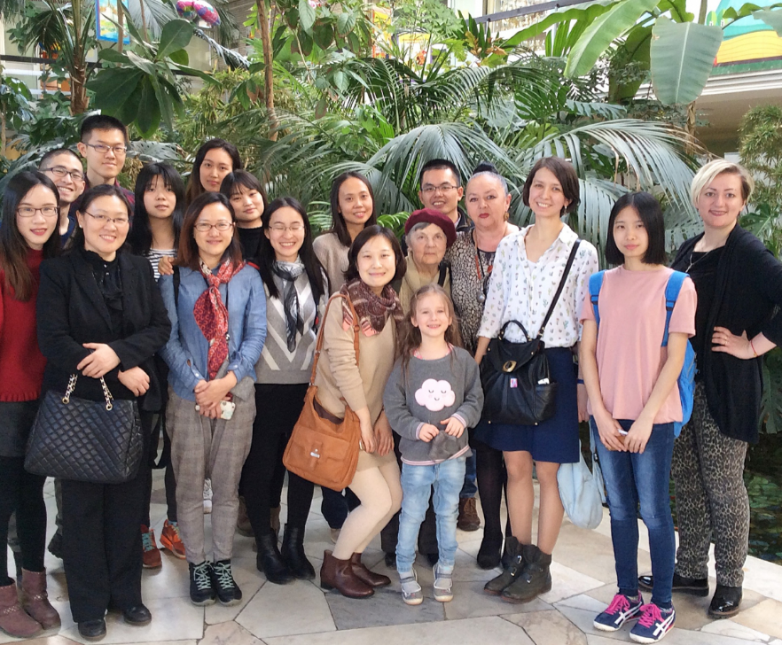
Помимо занятий и лекций студенты участвуют в тематических вечерах, посещают музеи Москвы.
Музей космонавтики Московский Дворец пионеров на Воробьевых горах

Slide 9
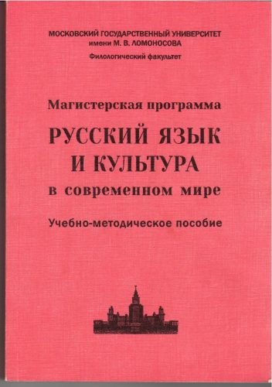
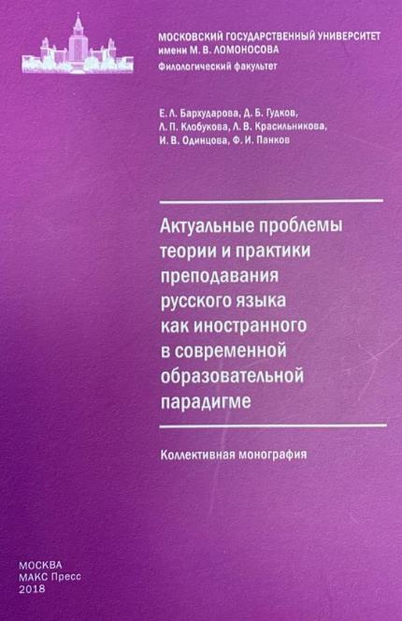
Магистратура (2 года)
«Русский язык и культура в современном мире»
Вступительные экзамены:
Направление подготовки "Филология" (очная форма) : филология (письменно)
Обучение проходит по двум направлениям:
Русский язык
Литература
+ обязательный курс лекций:
Теория и методика преподавания
русского языка как иностранного

Slide 10
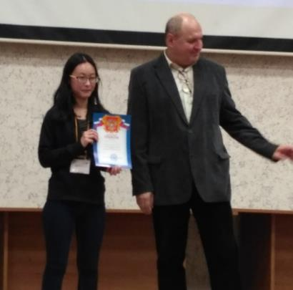
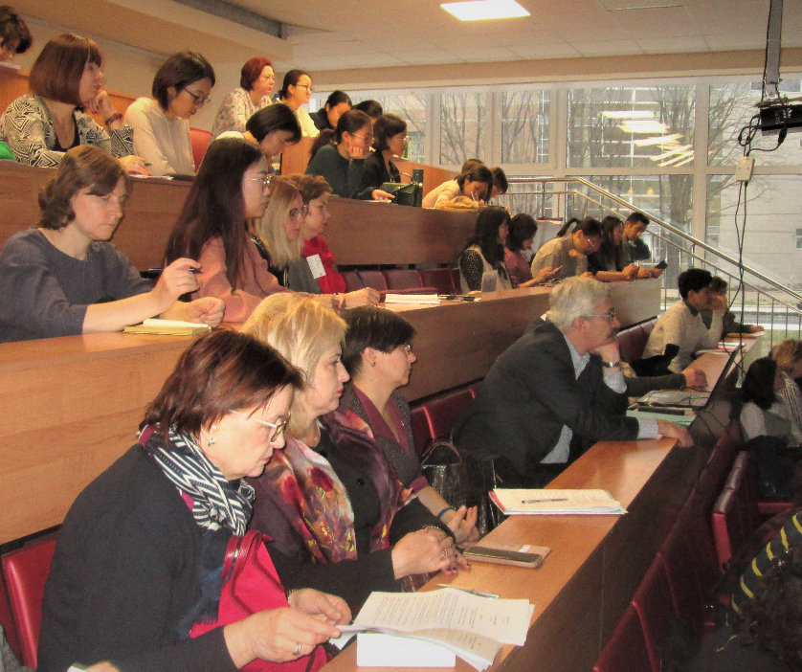
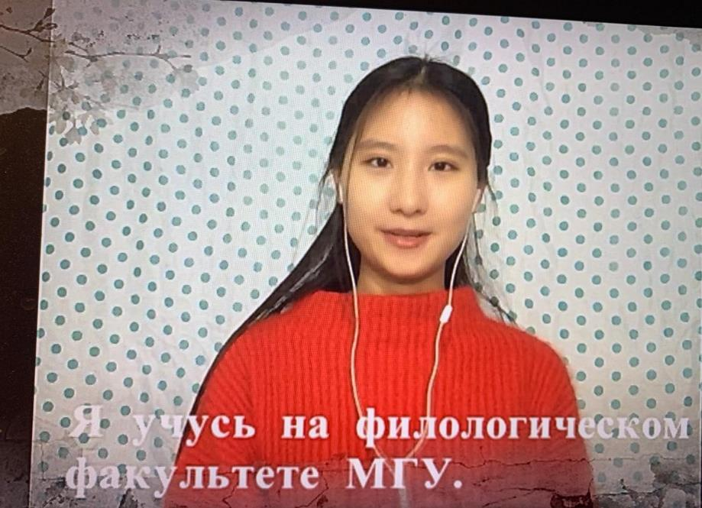
Ежегодно магистранты участвуют в международных конференциях, олимпиадах и фестивалях науки.

Slide 11
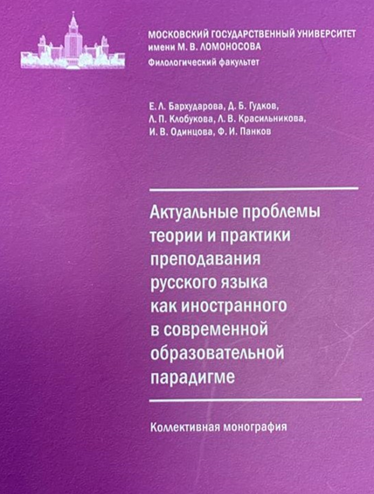
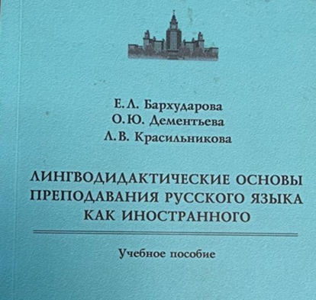
В конце обучения магистранты проходят
ПЕДАГОГИЧЕСКУЮ ПРАКТИКУ –
проводят самостоятельные занятия
по русскому языку в аудитории
иностранных учащихся.

Slide 12
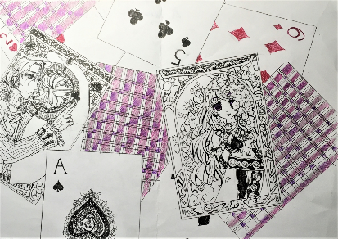
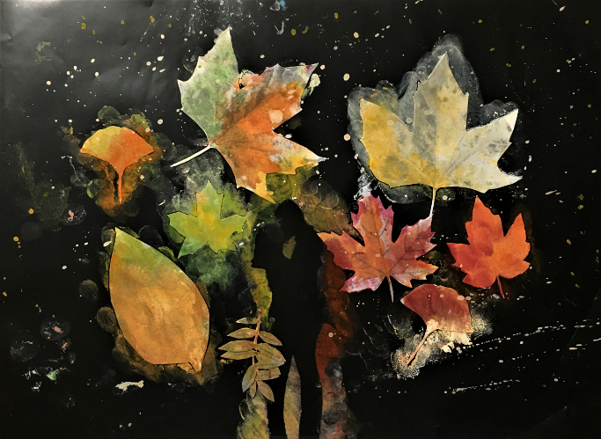
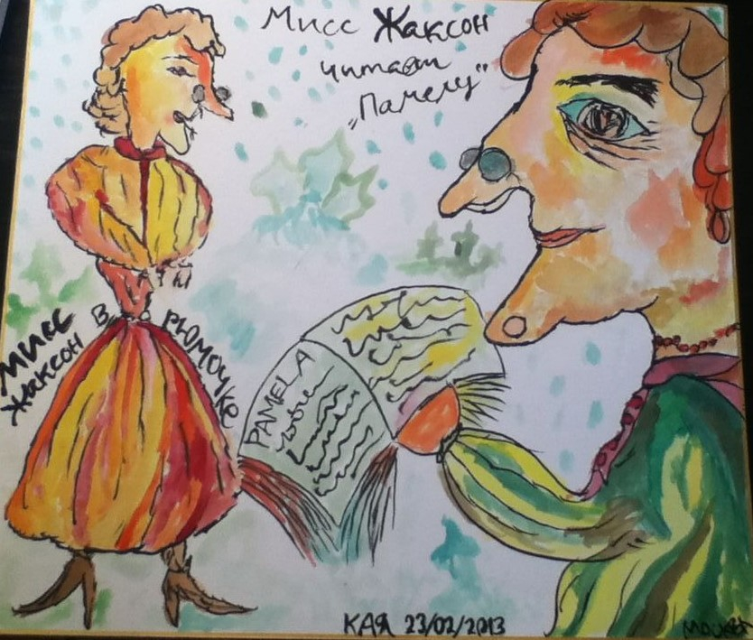
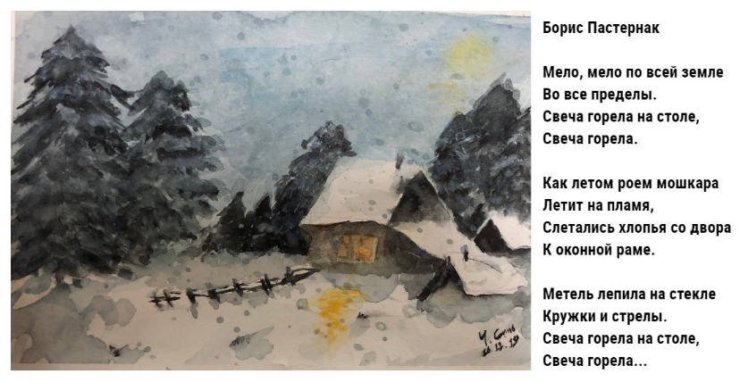
На практических занятиях магистранты выполняют интересные творческие задания
Итоговые творческие задания в рамках курсов «Язык русских писателей рубежа XIX – XX» (курс по выбору) и «Анализ художественного текста. Лингвистический и культуроведческий аспекты» (преподаватель А.Г. Лилеева)

Slide 13
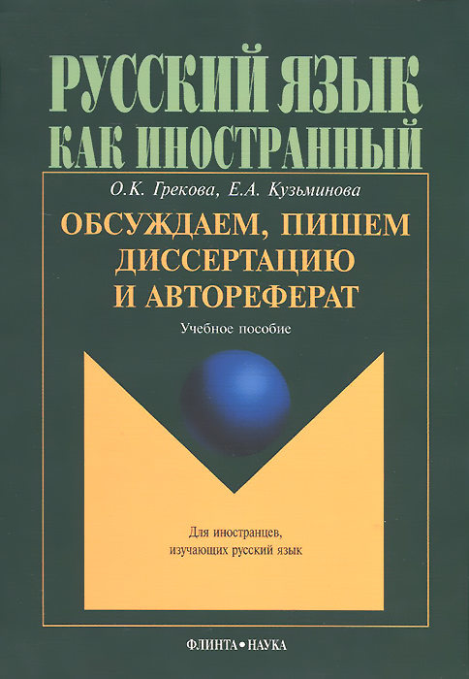
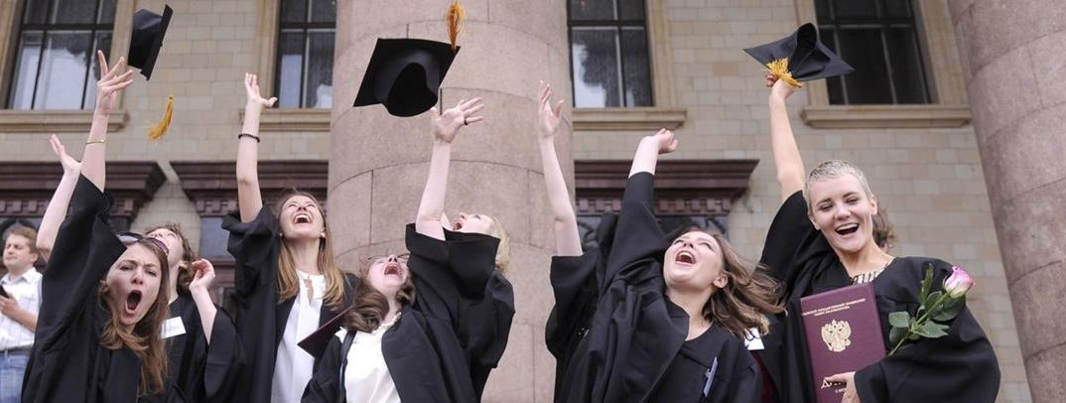
В конце 2-го года обучения магистранты
сдают государственный экзамен
по русскому языку (устно)
защищают магистерскую диссертацию

Slide 14
Аспирантура (3 года)
В секторе обучаются иностранные аспиранты филологического факультета – литературоведы и лингвисты, выпускники российских и зарубежных университетов, а также преподаватели-русисты зарубежных университетов.
Практические занятия по различным аспектам русского языка проводят ведущие преподаватели кафедры, кандидаты и доктора наук.
Аспиранты имеют уникальную возможность заниматься русским языком по специально разработанным учебным пособиям с авторами этих пособий.
Особое внимание на практических занятиях уделяется языку специальности, развитию навыков профессиональной речи (как устной, так и письменной).

Slide 15
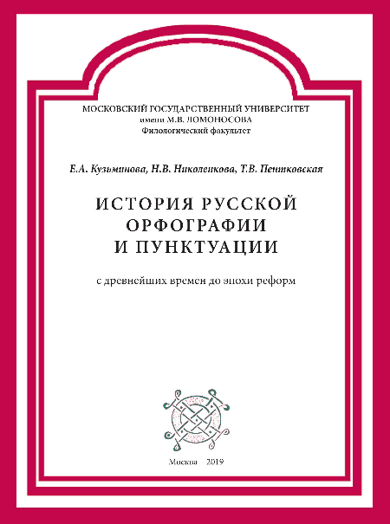
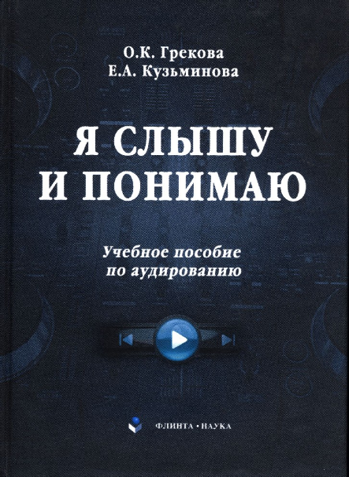
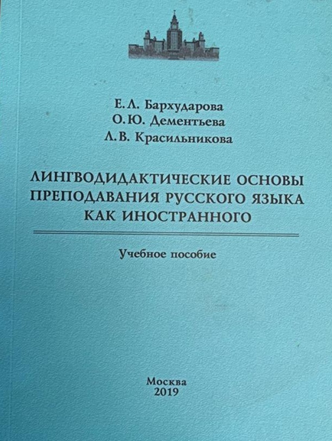

Slide 16
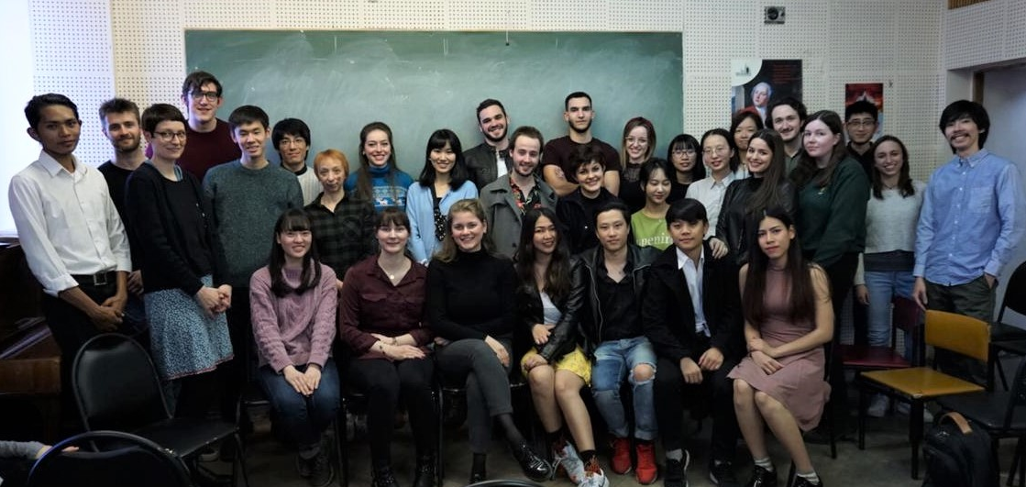
Учиться – это интересно!

Slide 17
Более подробная информация о программе обучения, учебниках и учебных пособиях, преподавателях можно узнать на сайте кафедры
http://rkiff.philol.msu.ru/

